Slide 1
«Нестандартное оборудование по физической культуре»
МАДОУ г.Нижневартовска ЦРР-ДС №44 «Золотой ключик»
Подготовила: инструктор по физической культуре Кашаприна Светлана Александровна

Slide 2
МАССАЖНЫЕ ДОРОЖКИ
1
3
4

Slide 3
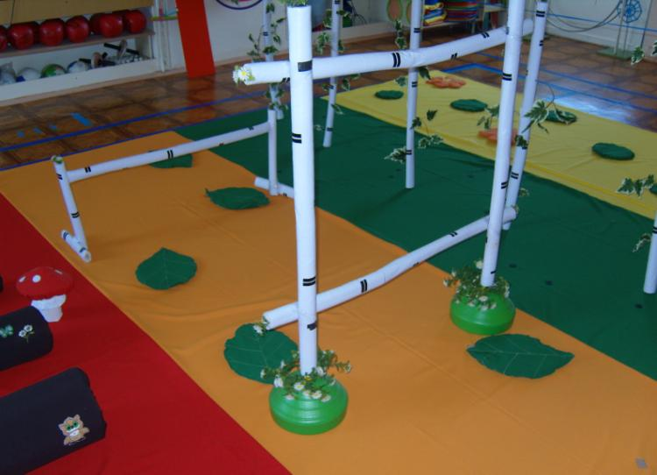
Препятствия из берёзок

Slide 4
«Ёлочки» и «Берёзовая роща»

Slide 5
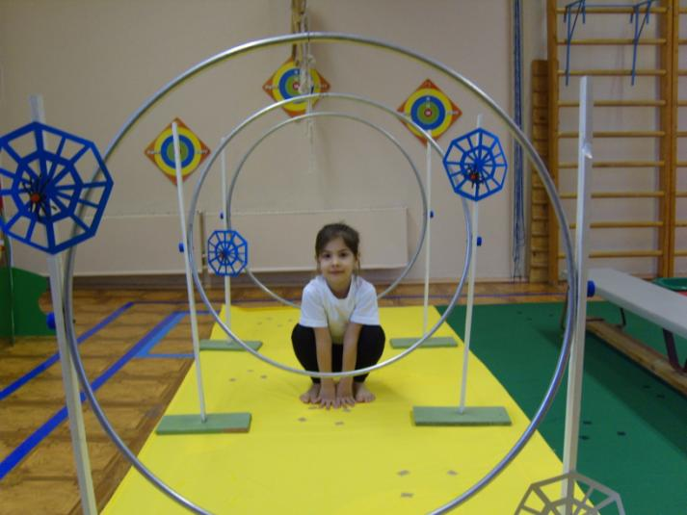
«Не попадись в паучью сеть!»

Slide 6
«МЕДУЗА»

Slide 7
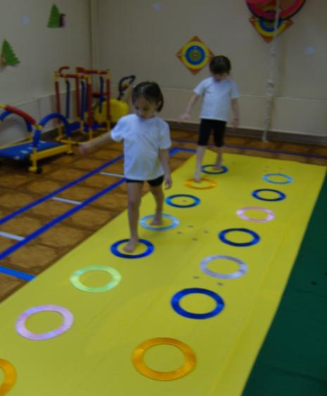
Плоскостные кольца
Concept

Slide 8
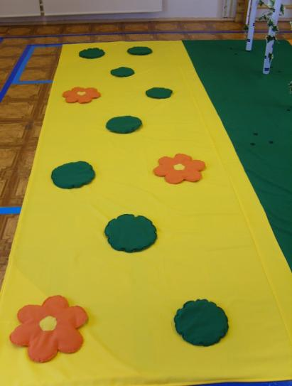
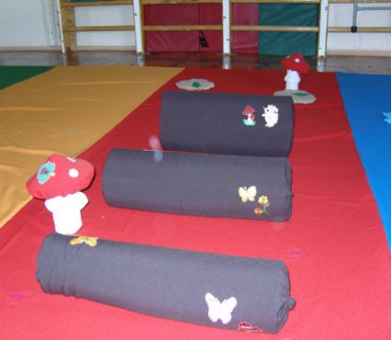
«Цветы, кочки, грибы, брёвна»

Slide 9
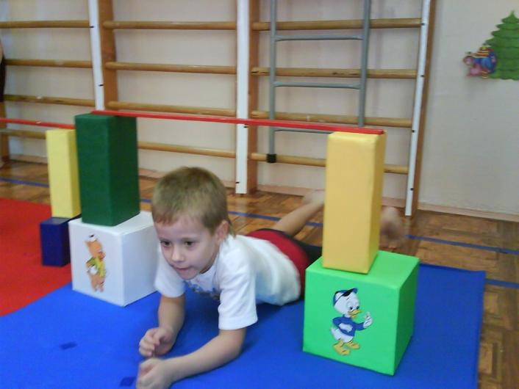
Различные кубики

Slide 10
Спасибо за внимание!
www.themegallery.com

